Slide 1
Carta plástica
Hector ulises
Jorge sayavedra
Erendira marin
carlos tinajero

Slide 2
INTRODUCCIÓN
En el basto mundo de la ingeniería persisten inconmensurables fenómenos físicos de los cuales es preciso determinar diferentes modelos para así poder estimar y valorar un comportamiento deseado para desarrollar acciones que tiendan a un fin específico. Valoramos así una de las más importantes e imprescindibles áreas de la ingeniería: La geotecnia.
El correcto estudio y clasificación del suelo nos permiten diseñar proyectos de manera óptima a través del conocimiento de las capacidades y propiedades físicas del suelo, pues facilita y permite determinar su comportamiento ipso facto calcular y diseñar las estructuras que cualquier proyecto demande.

Slide 3
Proponemos así el desarrollo de un clasificador basado en los límites de Atterberg en su propiedad de plasticidad, así como el límite líquido. La clasificación permite conocer propiedades básicas del estrato, tales como la permeabilidad, la resistencia al corte, compresibilidad, entre otras propiedades que indican el tipo de tratamiento por el cuál se velará en un proyecto constructivo.
Lo anterior implica diversas aplicaciones como lo es la selección de la maquinaria, el cálculo de la capacidad de carga del suelo, así como la facilidad en el estudio de fenómenos tales como el sifonameinto y la licuefacción.

Slide 4
OBJETIVOS
Realizar un programa que genere una gráfica que presente por eje de las ordenadas el límite líquido y por el de las abscisas el índice plástico de un suelo.
Mediante los datos obtenidos clasificar el suelo en un punto particular del área de la carta.
Definir y categorizar el suelo, si es un limo o arcilla, dependiendo de la posición con respecto de la línea de división A.
Determinar el índice de plasticidad, si es baja o alta plasticidad, dependiendo de la posición respecto del 50 de LL.

Slide 5
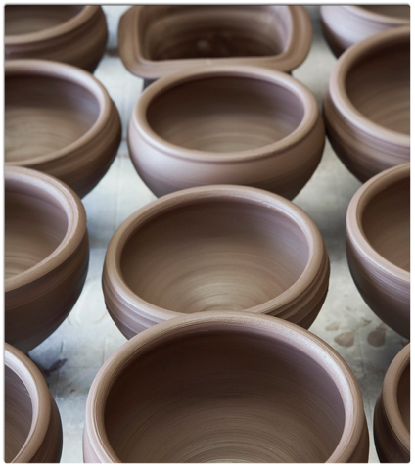
plAsTICIDAD
La plasticidad es un comportamiento mecánico característico de ciertos materiales inelásticos consistente en la aparición de deformarse permanente e irreversiblemente cuando se encuentra sometido a tensiones por encima de su rango elástico, es decir, por encima de su límite elástico.

Slide 6
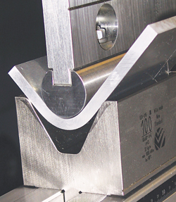
En los metales, la plasticidad se explica en términos de desplazamientos irreversibles de dislocaciones.

Slide 7
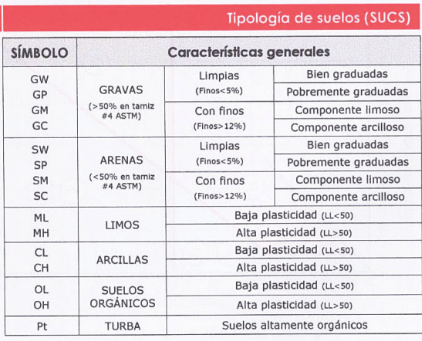

Slide 8
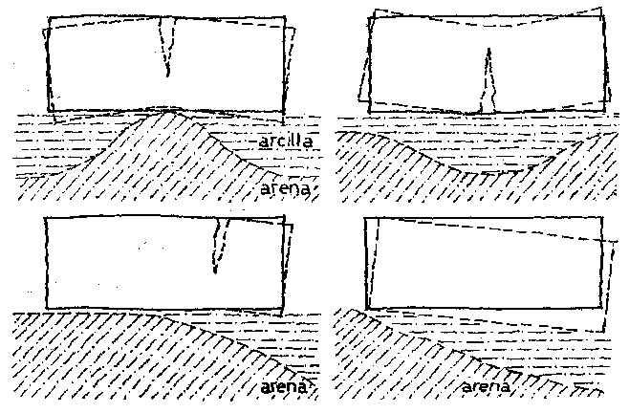
Importancia de este tema

Slide 9
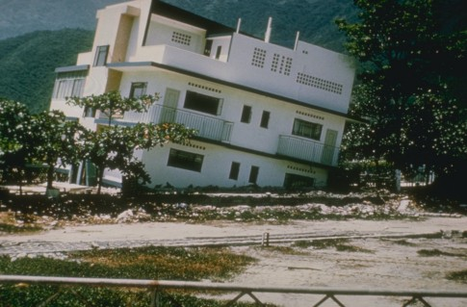

Slide 10

CLASIFICADOR LIMO-ARCILLAS
Los suelos arcillosos se denominan suelos pesados o fuertes. Presentan baja permeabilidad al agua y elevada retención de agua y de nutrientes.
La característica física más significativa de las arcillas es la plasticidad, que es la capacidad de deformarse sin agrietarse ante un esfuerzo mecánico conservando la deformación al retirarse la carga (No se produce rebote elástico).

Slide 11
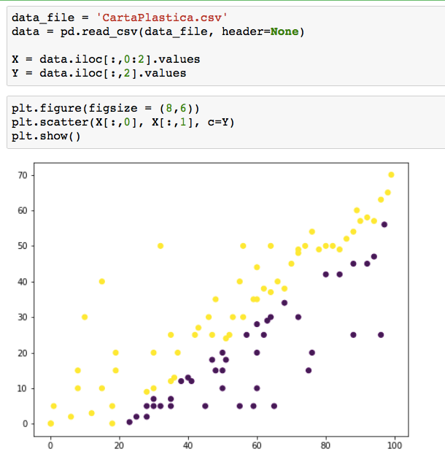
La textura franca se considera la textura ideal, porque tiene una mezcla equilibrada de arena, limo y arcilla.
Esto supone un equilibrio entre permeabilidad al agua y retención de agua y de nutrientes.

Slide 12
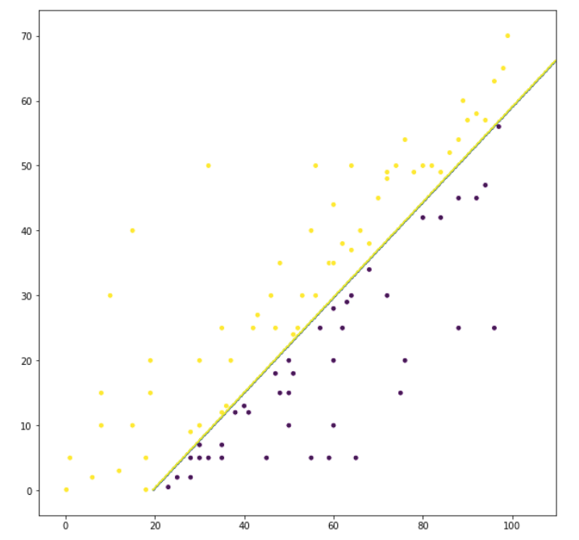
Las arcillas de acuerdo al grado de plasticidad se clasifican en magras y grasas.

Slide 13
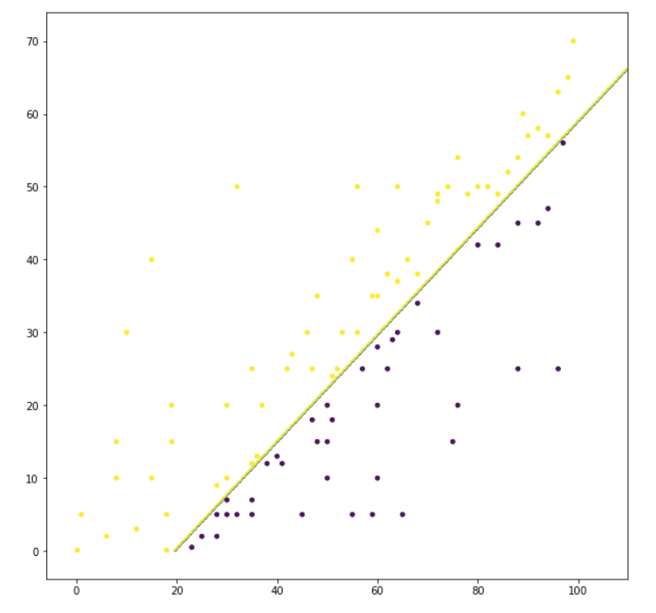

Slide 14
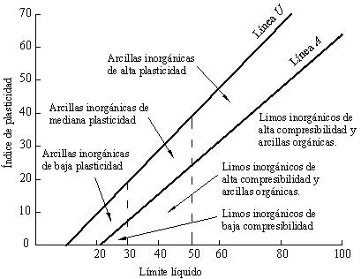
CLASIFICADOR ALTA-BAJA PLASTICIDAD

Slide 15
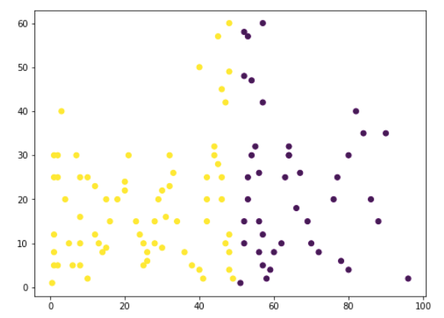

Slide 16
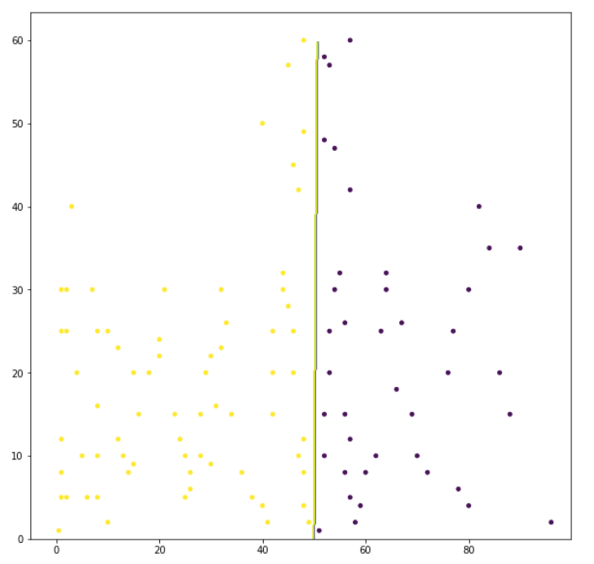

Slide 17
efectividad
Nuestro Código clasificó correctamente 19 de 20 muestras, tras entrenar con 90.

Slide 18
CONCLUSIONES
En línea con nuestro primer proyecto, tomamos una aplicación relevante para la correcta edificación.
El código presentado nos permite evaluar con bajo margen de error un suelo para clasificarlo.
El código se desarrolló de manera que puede seguir creciendo, alimentándose y ser mucho más preciso aún.

